Slide 1
Санкт-Петербургский государственный электротехнический университет им. В.И. Ульянова (Ленина)
Тема: Исследование реализации алгоритмов шумоподавления в видеопроцессоре на базе ПЛИС
Студент: Кривченко Сергей Константинович
Руководитель: к.т.н., доцент кафедры ТВ, Баранов П.С.

Slide 2
АКТУАЛЬНОСТЬ
Студенты часто пользуются готовыми функциями различных библиотек для обработки изображений. Однако существует ряд задач, когда необходимо более низкоуровневое представление об организации процесса обработки.
Например, в качестве видеопроцессора для обработки изображений часто используются ПЛИС. Тогда может быть необходима адаптация программных алгоритмов под аппаратную реализацию.
Однако не для всех ПЛИС или САПР есть готовые модули для обработки изображений, поэтому студент должен уметь самостоятельно разработать или собрать из базовых блоков необходимый модуль.

Slide 3
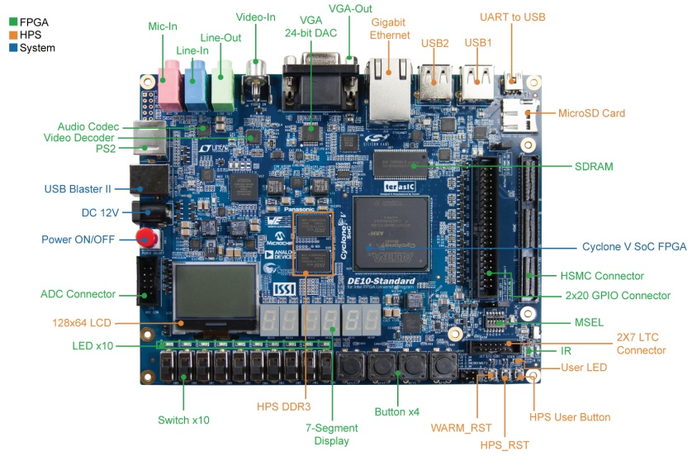
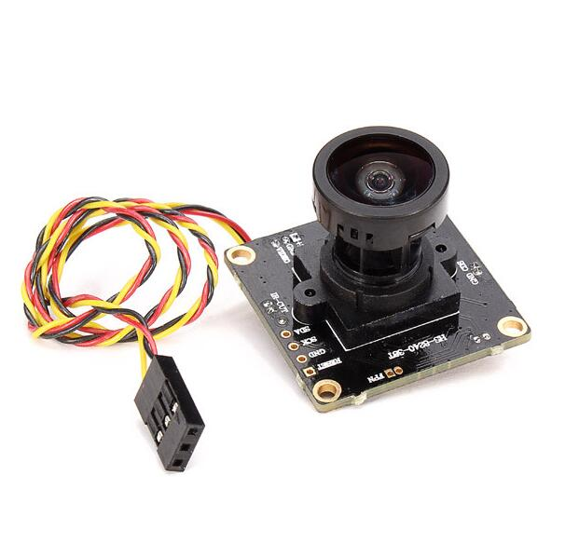
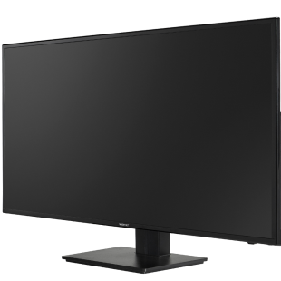
Затрагиваемые курсы
Основы телевидения и видеотехники
Проектирование видеоинформационных систем
Цифровая обработки изображений
Телевизионные камеры
Прикладные телевизионные системы
Возможности для изучения
Синхронизация видеопотока с сенсора
Синхронизация цветовых каналов
Влияние размеров маски
Изменение коэффициентов маски
Изменение рабочей частоты
Поиск и исправление «узких» мест реализации
DE10 - Standard
Full-HD (1080p)
60 FPS
RGB
FPGA - 5CSXFC6D6F31C6N

Slide 4
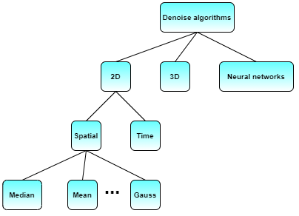
Image preprocessing:
Denoise
Debayer
Brightness/Сontrast correction
Geometric transform
…

Slide 5
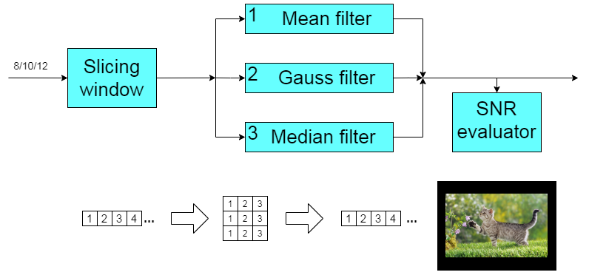
Формирование «скользящего»
окна
2. Обработка алгоритмом
шумоподавления
3. Измерение SNR
по-черному

Slide 6
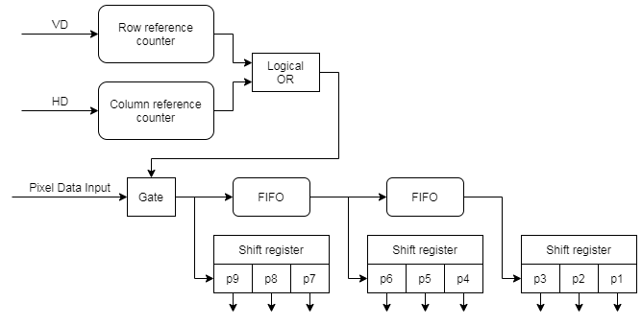
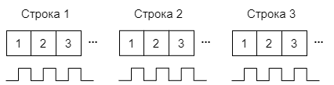
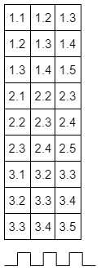
«Скользящее» окно

Slide 7
Частота для синтеза – 150 МГц
Размер маски | Рабочая частота, МГц | Количество ALM | Количество DSP блоков | Количество M10K блоков | Block memory (MLAB), Кбит | Задержка, такты
3х3 | 235,29 | 116 | – | 6 | 48 | 2204
5х5 | 208,16 | 260 | – | 11 | 96 | 4406
7х7 | 217,44 | 475 | – | 15 | 144 | 6608

Slide 8


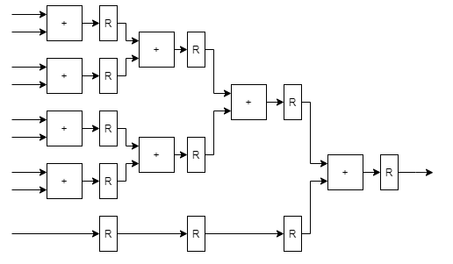
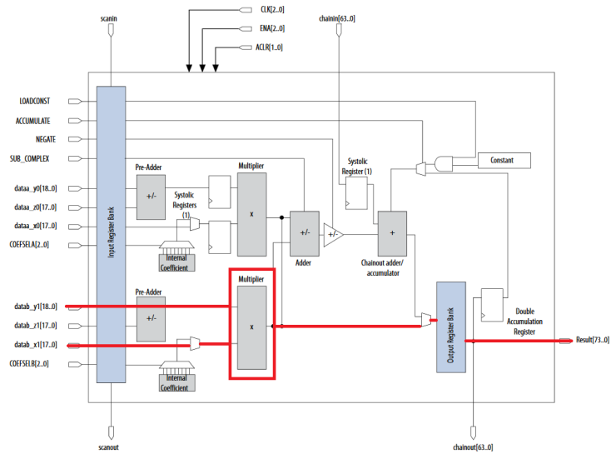

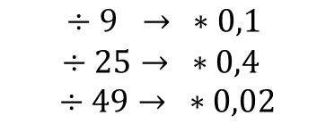
1. Mean filter architecture
$÷9 → ∗0,1$
$$÷25→ ∗0,4$$
$÷49→ ∗0,02$
$$÷N → ∗\frac{1}{N}$$
(12 + k) бит
12 бит
9..25..49 (пикселов)
12 бит
k тактов
1 такт

Slide 9
Частота для синтеза – 150 МГц
Размер маски | Рабочая частота, МГц | Количество ALM | Количество DSP блоков | Количество M10K блоков | Block memory (MLAB), Кбит | Задержка, такты
3х3 | 275,79 | 77 | 1 | – | – | 7
5х5 | 273,15 | 338 | 1 | – | – | 8
7х7 | 267,45 | 650 | 1 | – | – | 9

Slide 10

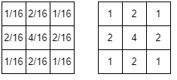

2. Guass filter architecture
9..25..49 (пикселов)
12 бит
(12 + 2..5..9)
бит
(14..17..21 + k)
бит
12 бит
k тактов
1 такт
$$∗\frac{1}{16}$$

Slide 11
Частота для синтеза – 150 МГц
Размер маски | Рабочая частота, МГц | Количество ALM | Количество DSP блоков | Количество M10K блоков | Block memory (MLAB), Кбит | Задержка, такты
3х3 | 281,37 | 114 | 6 | – | – | 7
5х5 | 273,9 | 349 | 13 | – | – | 8
7х7 | 247,59 | 641 | 25 | – | – | 9

Slide 12

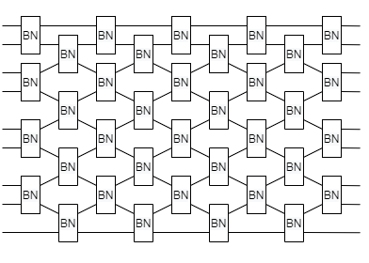
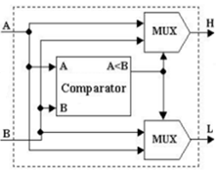
3. Median filter architecture
9..25..49 (пикселов)
12 бит
9..25..49 (пикселов)
12 бит
12 бит
k тактов
1 такт

Slide 13
Частота для синтеза – 150 МГц
Размер маски | Рабочая частота, МГц | Количество ALM | Количество DSP блоков | Количество M10K блоков | Block memory (MLAB), Кбит | Задержка, такты
3х3 | 205,21 | 576 | – | – | – | 10
5х5 | 184,67 | 4 519 | – | – | – | 26
7х7 | 184,6 | 17 990 | – | – | – | 50

Slide 14
Потребляемые ресурсы
Название модуля | «Скользящее окно» |  |  | Усредняющий фильтр |  |  | Фильтр Гаусса |  |  | Медианный фильтр |  |  | Общее число ресурсов
Размер маски | 3х3 | 5х5 | 7х7 | 3х3 | 5х5 | 7х7 | 3х3 | 5х5 | 7х7 | 3х3 | 5х5 | 7х7
Количество ALM | 0% | 1% | 1% | 0% | 1% | 2% | 0% | 1% | 2% | 1% | 11% | 43% | 41 910
Количество DSP блоков | - | - | - | 1% | 1% | 1% | 5% | 12% | 22% | - | - | - | 112
Количество M10K блоков | 1% | 2% | 3% | - | - | - | - | - | - | - | - | - | 557
Block memory (MLAB) | 8% | 15% | 23% | - | - | - | - | - | - | - | - | - | 621 Кбит

Slide 15
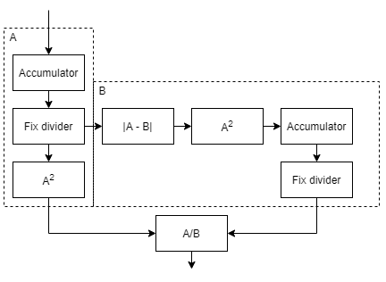
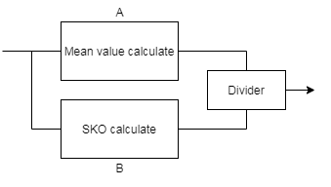
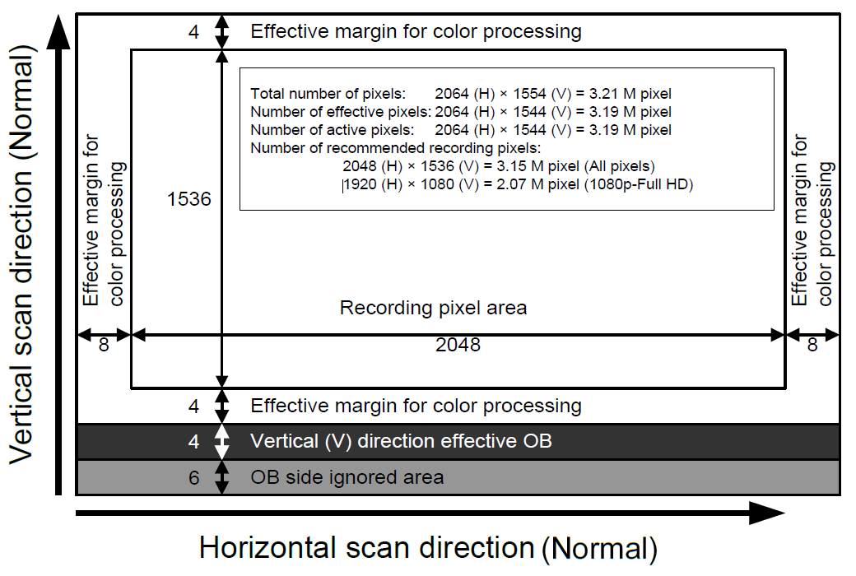
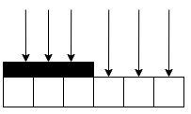
SNR measure architecture

Slide 16
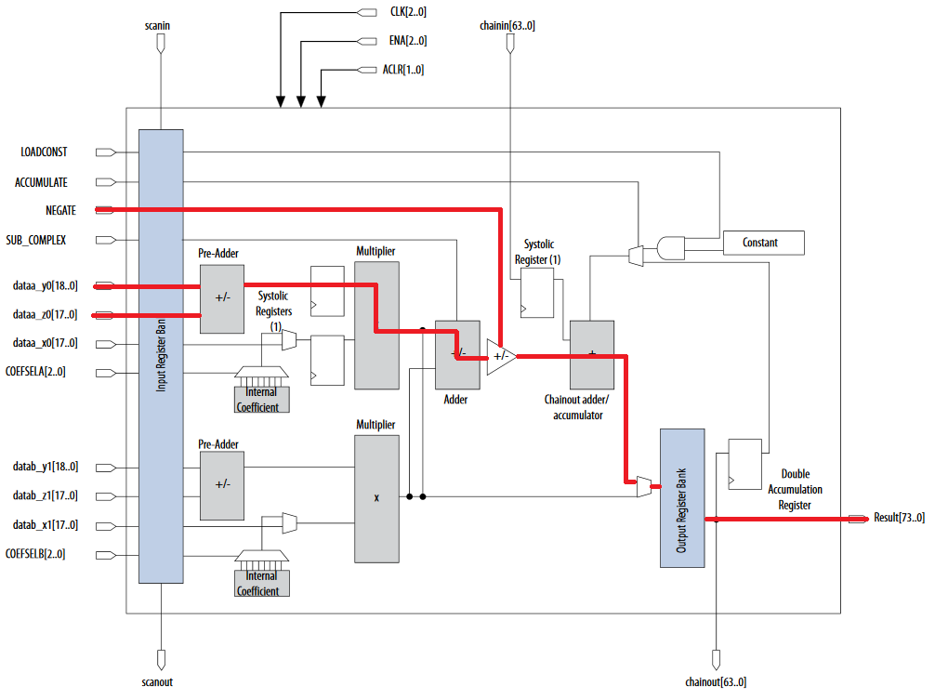
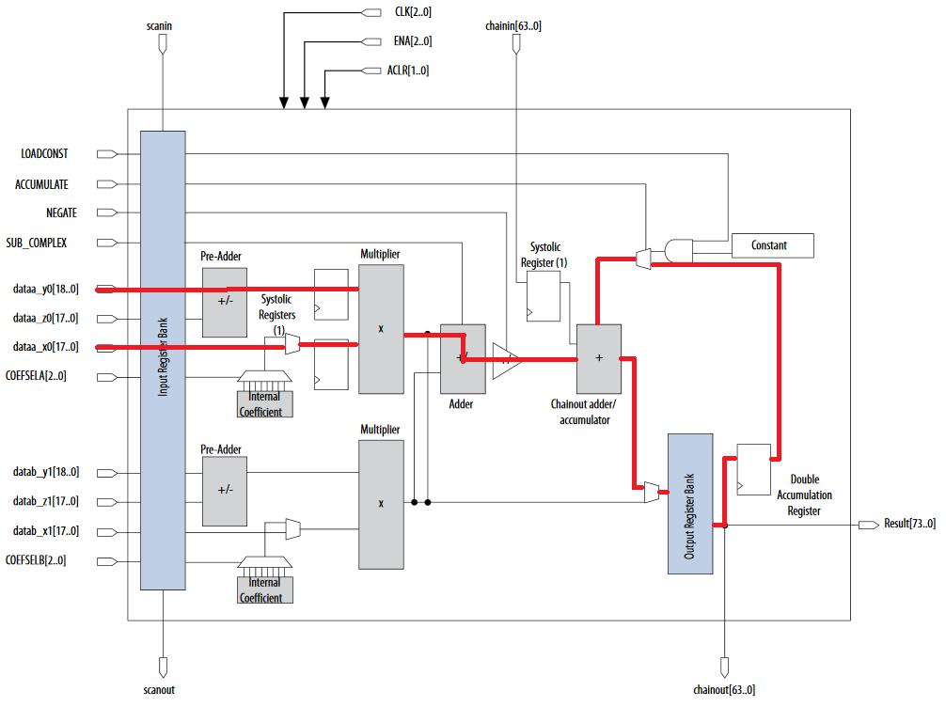
|A – B|
A² + Accumulator

Slide 17
Заключение
Разработанные архитектуры были реализованы на языке SystemVerilog.
Студент имеет возможность исследовать влияние рассинхронизации цветовых каналов, рассинхронизация ВП и сенсора, экспериментировать с различными коэффициентами, частотами тактирования и т.д.
Обеспечена рабочая частота модулей не ниже 150 МГц.
Задействованы аппаратные DSP и RAM блоки
Общее количество ресурсов не превышает 5% от доступного количества

Slide 18
Дальнейшее развитие проекта
Предусмотреть контрольно-статусные регистры для управления модулями
Расширить поддерживаемое разрешение до 4к (модифицировать «скользящее окно»)
Оценка SNR по изображению (априорные оценки уровня SNR без опорного кадра)
Новые алгоритмы (билатеральный, адаптивная медиана и т.д.)

Slide 19
Спасибо за внимание!

Slide 21
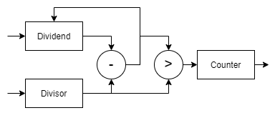

Slide 22
гаусс
Название изображения | Var = 0.002 PSNR | Var = 0.01 PSNR
Исходное | 26.99 | 20.07
Билатеральный фильтр | 32.96 | 28.27
Медианный фильтр 3х3 | 31.58 | 26.83
Медианный фильтр 5х5 | 30.17 | 28.01
Медианный фильтр 7х7 | 28.91 | 27.67
Модифицированный билатеральный фильтр 3х3 | 31.94 | 28.37
Модифицированный билатеральный фильтр 5х5 | 29.26 | 28.12
Модифицированный билатеральный фильтр 7х7 | 27.6 | 26.99

Slide 23
импульс
Название изображения | Var = 0.002 PSNR | Var = 0.01 PSNR
Исходное | 27.66 | 20.63
Билатеральный фильтр | 29.05 | 23.36
Медианный фильтр 3х3 | 35.32 | 34.92
Медианный фильтр 5х5 | 31.12 | 31.03
Медианный фильтр 7х7 | 29.37 | 29.33
Модифицированный билатеральный фильтр 3х3 | 32.11 | 28.59
Модифицированный билатеральный фильтр 5х5 | 29.28 | 28.07
Модифицированный билатеральный фильтр 7х7 | 27.61 | 26.91

Slide 24
